Slide 2
导入
开发AI应用程序一般步骤
step1
准备数据
分析数据
step2
简要说明
step3
训练算法
准备数据；
分析数据；
训练算法；
测试算法；
使用算法。
测试算法
step4
step5
使用算法

Slide 3
内容
教学内容
准备图像数据
分析数据
准备图像数据；
分析数据；
神经网络训练；
优化神经网络。
神经网络
训练
优化神经网络

Slide 4
目标
教学目标
知识目标：
1.理解图像预处理
2.掌握神经网络训练过程
能力目标:
1.培养学生逻辑思维能力
2.灵活使用算法到工程实践
情感态度及价值观:
1.激发学生机器学习课程的兴趣
2.鼓励学生积极思考、勤学好问；培养学生认真、细心的学习态度
知识目标
01
02
03
能力目标
情感态度
及价值观

Slide 5



重点
难点
01
图像预处理方法
图像旋转、裁剪
02
PCA
维度灾难
03
神经网络优化
超参数调整、隐含层

Slide 6
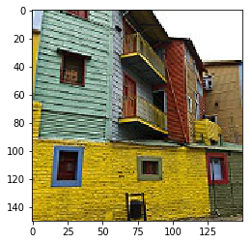
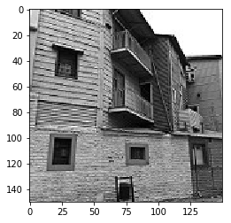
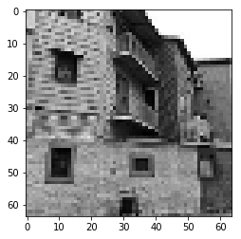
图像处理
from skimage import color
from skimage.transform import resize
import matplotlib.image as img
## 读图、灰度化、裁剪
image=img.imread(os.path.join(train_dir,img_path))
gray=color.rgb2gray(image)
cropped_img= resize(gray, (IMG_H, IMG_W), mode='constant', preserve_range=True)
## 除了skimage 推荐另外3个图像处理包 cv2、mahotas、pillow

Slide 7
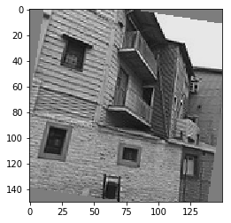
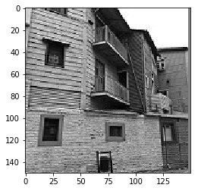
图像处理
## 图像平移、旋转
bg_value = np.median(gray) # this is regarded as background's value
angle = np.random.randint(-15, 15, 1)
new_img = ndimage.rotate(gray, angle, reshape=False, cval=bg_value)
shift = np.random.randint(-2, 2, 2)
new_img =ndimage.shift(gray, shift, cval=bg_value)
## 为了增强神经网络对图像的泛化能力，平移和旋转是常用方法

Slide 8
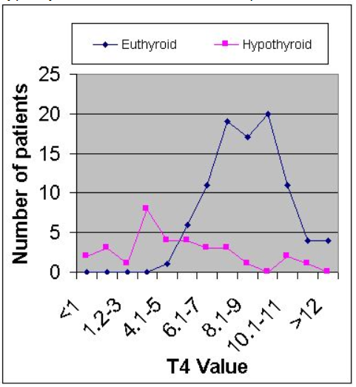
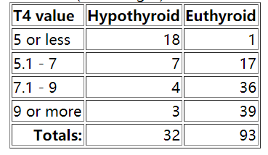
ROC
曲线
http://gim.unmc.edu/dxtests/ROC1.htm
Hypothyroid 表示甲状腺功能失常
Euthyroid 表示甲状腺功能正常
T4 表示测定的细胞分泌指标
现在需要确定最优的T4值

Slide 9
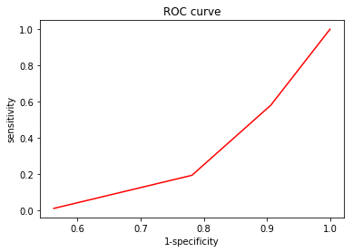
灵敏度：分界线左侧的患者数目/总患者数目
特异性：分界线右侧的正常人/正常人总数
ROC 曲线：1-特异性 与灵敏度关系
H=[18,7,4,3]
E=[1,17,36,39]
def sum_gen(H):
t=0
for i in H:
t+=i
yield (t)
A=sum_gen(H);B=sum_gen(E)
sensitivity=[];specificity=[]
for i in range(len(H)):
sensitivity.append(next(A)/32)
specificity.append(1-next(B)/93)
生成器定义(generator)
生成器调用(generator)

Slide 10
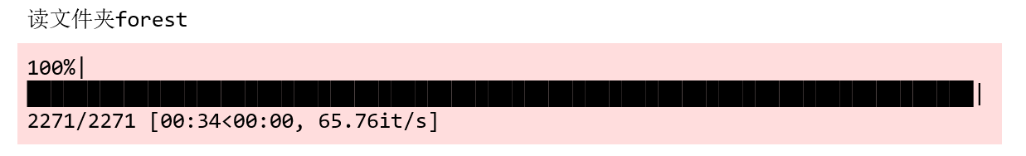
进度条
from tqdm import tqdm
for n, id_ in tqdm(enumerate(train_imgs), total=len(train_imgs)):

Slide 11
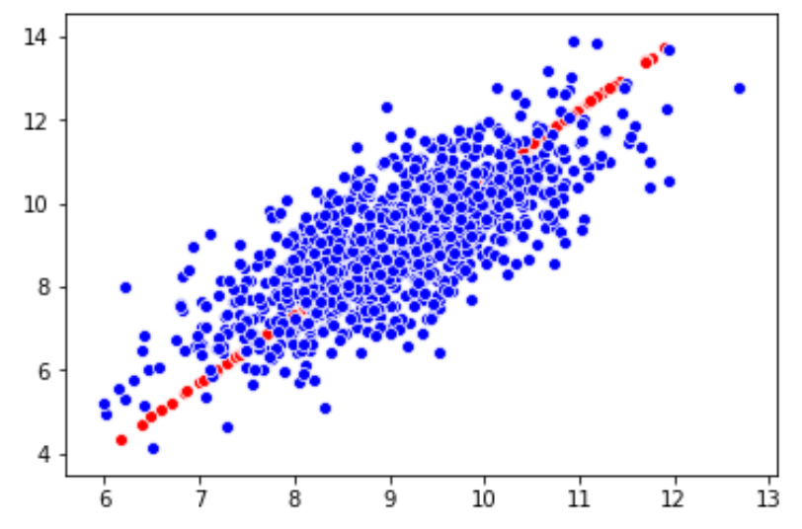
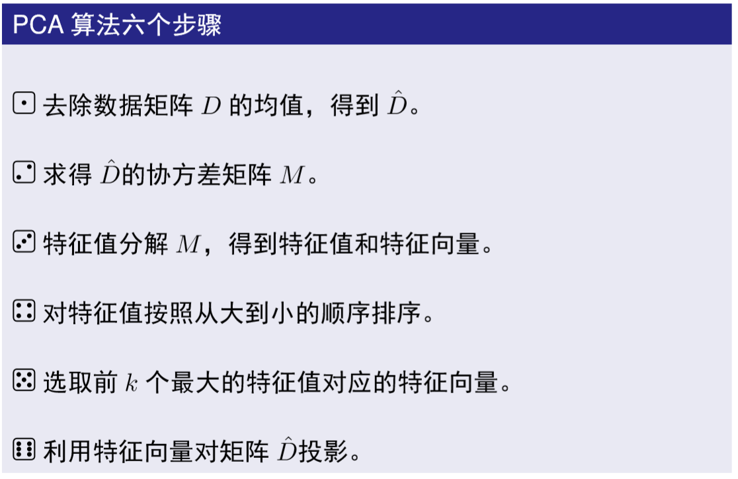
分析
裁剪之后图像太大了
大小为100*100=10000个像素（本人之后调整为64*64）
PCA降维到90维，可保留原数据的1%

Slide 12

讨论
讨论
反向传播算法？
分类问题的损失函数？
回归问题的损失函数？
学习率的影响？

Slide 13
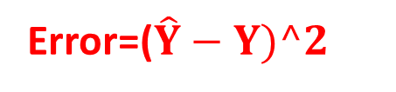
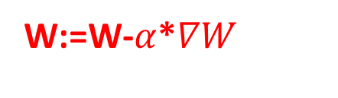

神经网络训练回顾
w
b
X
$$\hat{Y}$$
*
+
Error=($\hat{Y}−Y)^2$
W:=W-$α$*$∇W$

Slide 14
实践
Coding in Jupyter notebook

Slide 15
w=tf.Variable(tf.random_normal([1,1]),name='weight') b=tf.Variable(tf.random_normal([1,1]),name='bias') ###定义输入的横坐标和纵坐标 x_=tf.placeholder(tf.float32,shape=(5,1)) y_=tf.placeholder(tf.float32,shape=(5,1)) ### 损耗函数 y_predict=tf.matmul(x_,w)+b loss=tf.reduce_mean(tf.square(y_predict-y_)) ###梯度下降 train_step=tf.train.GradientDescentOptimizer(lr).minimize(loss) ##训练过程 with tf.Session() as sess: sess.run(init) ##训练1000次 for i in range(1000): sess.run(train_step,feed_dict={x_:x,y_:y})

Slide 16
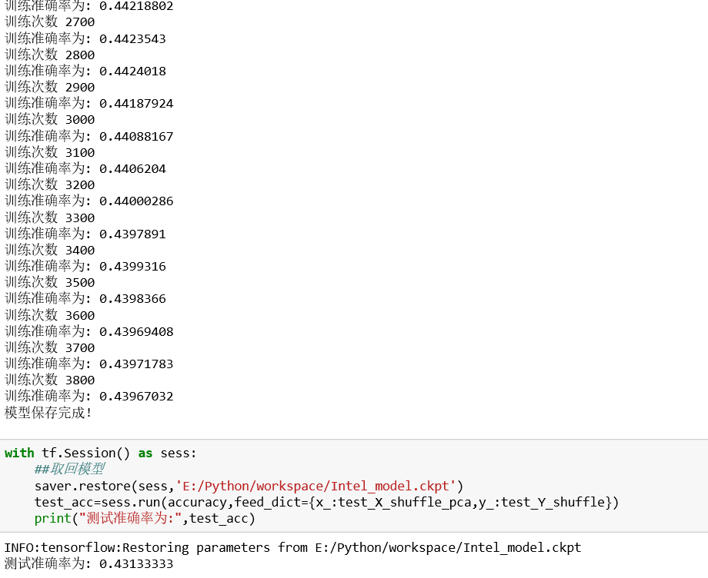
欠拟合！
训练集和测试集准确率都不足

Slide 17
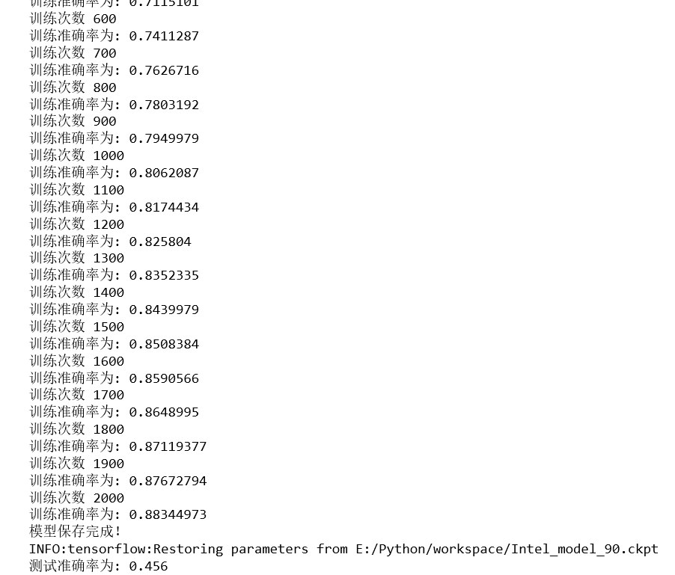
过拟合！
训练集准确率很高和测试集不足

Slide 18
总结
准备图像数据
分析数据
NN
优化神经网络
训练神经网络

